Slide 1
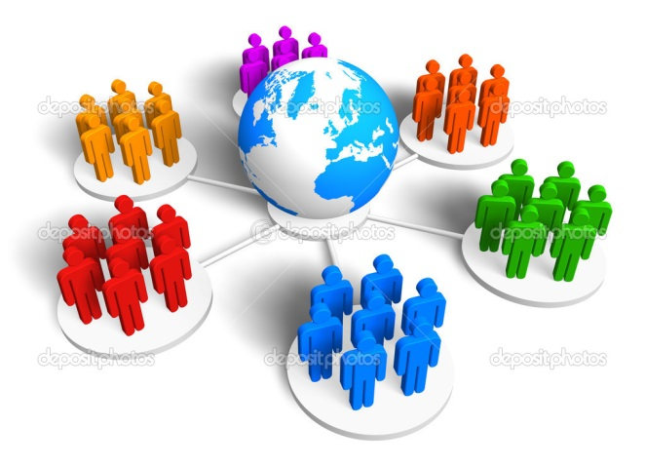

Terminologie voor sensoriële ervaringen
Rita Temmerman
Vrije Universiteit Brussel

Slide 2
Sensoriële ervaringen uitdrukken in woorden.
Descriptoren en neologismen voor voeding en drank.

Slide 3
van zintuigen naar woorden
beschrijven wat je proeft
Descriptoren en neologismen

Slide 4

De zintuigen

Slide 5
Woorden en terminologie voor voeding en dranken
Descriptoren
Neologismen
Terminologie: een onderhandelingsproces

Slide 6
1. Woorden en terminologie voor voeding en dranken

Slide 7


Lekker of niet?
Ik vind dat lekker
Ik vind dat niet lekker

Slide 8
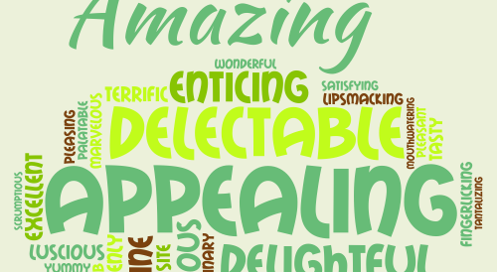
Hoe lekker vind je dat?

Slide 9

Lekker
amazing, appealing, appetizing, delectable, delicious, delightful, divine, enjoyable, enticing, excellent, exquisite, extraordinary, fantastic, heavenly, luscious, marvelous, mouthwatering, pleasant, scrumptious, superb, tantalizing, tasty, terrific, wonderful, yummy...
aangenaam, appetijtelijk, delicieus, bekoorlijk, buitengewoon, enig, excellent, fantastisch, fijn, heerlijk, hemels, lekker, magnifiek, overheerlijk, prima, reuzelekker, smakelijk, uitmuntend, verrukkelijk, weldadig, zalig
delizioso, saporito, appetitoso, ghiotto, gustoso, squisito, stuzzicante, succulento, aromatico, fragrante, profumato buono, gustoso, gustosissimo, prelibato, ghiotto, delicato, soave, gradevole, ottimo, luculliano

Slide 10
Taal en proeven
We hebben geleerd om iets al dan niet lekker te vinden in een talige en culturele omgeving
Taal structureert ons begrijpen van onze leefwereld (Whorf)
Structureert (een) taal wat we proeven?

Slide 11
Belichaamd begrijpen (zintuiglijk)
Menselijke kennis is belichaamd:
Interactie met de wereld via de zintuigen
EN
Denken van binnenuit (in een lichaam)
A. Krishna, N. Schwarz / Journal of Consumer Psychology 24, 2 (2014) 159–168

Slide 13
Proefopdracht: chocolade

Slide 14
Belgische chocolade
Neuhaus
Galler
Godiva
Corné Port Royal
Café-Tasse
Leonidas
Cote d’Or
Jacques

Slide 15
Chocoladekwaliteit kan worden opgesplitst in vier sensorische domeinen:
het uitzicht
het aroma
de textuur
de smaak

Slide 16
Chocolade proeven
http://choqoa.com/shop/chocolade-proeven/
1. Kijken
De kleuren en texturen van chocolade komen in vele gedaantes als je een stukje afbreekt. Je hebt cacao van diep donkerbruin tot licht bruinrood, met soms brute en dan weer zachte egale texturen.
2. Ruiken
Hou de chocolade onder je neus en verken de aroma’s die vrijkomen.
3. Bijten
Neem het stuk in je mond en bijt een keer of twee de chocolade door, verdeel over je tong. Voel je die eerste smaak loskomen?

Slide 17
4. Smelten
Laat de chocolade zacht wegsmelten, kauw gerust. Ontdek hoe de aroma’s veranderen hoe meer je proeft…

Slide 18
Overlegmoment
Vergelijk jouw proefervaring met die van 2 andere studenten

Slide 19
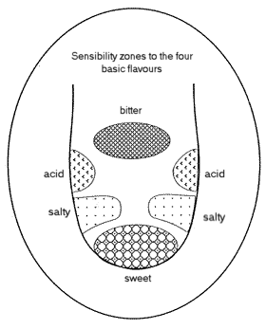

Slide 20
Uitzicht
Kleur
Glans
Korreligheid aan het breukvlak

Slide 21
Textuur
Knak
Hardheid
Romigheid
Smeltgedrag
Mondgevoel:
- Zanderigheid
- Filmlaag
- Droogheid
- Nasmaak

Slide 22
Aroma
WIT
Vanille
Boter
Melk/Room
Fruit
Honing
Karamel
Suiker
FONDANT
Cacao
Koﬃe
Grond
Hout
Plantaardig (gras, mos, hooi)
Fruit
Noten
MELK
Cacao
Fruit
Karamel
Hout
Koﬃe
Noten
Room/Melk
Vanille
Tabak
Honing

Slide 23
Smaak
MELK
Karamel Fruit
Melk/Room Cacao
Noten
Hout Marsepein
FONDANT
Cacao
Koﬃe
Tabac
Hout
Fruit
Grond
WIT
Vanille
Boter
Melk/Room Karamel Fruit
Honing

Slide 24
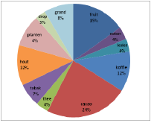
Aromawiel fondantchocolade
Cacao
drop
Fruit
grond
hout
koffie
leder
noten
planten
tabak
thee

Slide 25
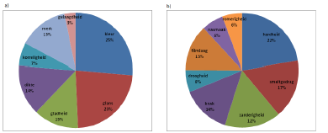
Uitzicht en textuurwiel
Gelaagdheid
Korreligheid
Glans
Kleur
gladheid
Filmlaag
Droogheid
Hardheid
zanderiheid

Slide 26
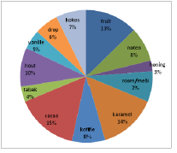
Aromawiel melkchocolade
Drop
Kokos
Fruit
Noten
Honing
Room/melk
Karamel
Koffie
Cacao
Tabak
Hout
vanille

Slide 27
Chocolade: masterproef UGEnt
http://lib.ugent.be/fulltxt/RUG01/001/894/452/RUG01-001894452_2012_0001_AC.pdf

Slide 28
De verdeling van het taalwerk
Putnam’s (1975) hypothese van “division of linguistic labour”:
Wie deel uitmaken van een maatschappij onderhandelen over de betekenis van de woorden die ze gebruiken
Een meerderheid van de taalgebruikers associëren woorden slechts met vage ‘‘stereotypes’’ die volstaan om elkaar te begrijpen.
Maar als er twijfel is en opheldering noodzakelijk lijkt laten ze de eindbeslissing over aan die leden van de maatschappij die de status van “expert” hebben.
V. Smith et al. / Appetite 63 (2013) 129–140

Slide 29
Emergent sociaal verspreid begrijpen
Over woorden/termen voor voeding wordt onderhandeld door taalgebruikers binnen een groep.
According to the Distributed Cognition (DC) approach, cognition is a relational process in which meaning and intentions are emergent products of social interaction, and in most situations they can be viewed as a kind of distributed phenomenon rather than as individual private mental acts
Lindblom, J (2015) “Meaning-making as a socially distributed and embodied practice.” In: Aesthetics and the Embodied Mind: Beyond Art Theory and the Cartesian Mind- Body Dichotomy / [ed] Alfonsina Scarinzi, Springer, the Netherlands, 2015: 3-19.

Slide 30
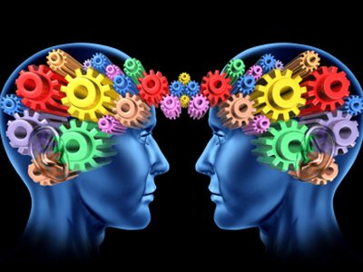
Onderhandelen over terminologie

Slide 31
Lexicons van descriptors
Lexicons zijn gestandardiseerde woordenschatlijsten die zo objectief mogelijk de sensoriële eigenschappen van consumenten producten beschrijven.
Lexicons worden gebruikt door panels van specialisten om producten te beschrijven.

Slide 32
Descriptief profileren van voeding
De evaluatie van de kwalitatieve en kwantitatieve sensoriële eigenschappen van een product door een of panel.
Verschillende methodes waaronder de
verbale methodes

Slide 33
Descriptieve analyse
Door een klein aantal panelleden die de kwaliteit bepalen.
De eerste stap bestaat uit familiariseren en het ontwikkelen van een lexicon.
De tweede stap bestaat uit de training van de panelleden.
De derde stap bestaat uit het beoordelen van producten op basis van elk descriptief attribuut op een intensiteitsschaal.
Valentin, Dominique et al. “Quick and dirty but still pretty good: A review of new descriptive methods in food science.” International Journal of Food Science and Technology 2012 : 1563-1578.

Slide 34
2. Descriptoren

Slide 35
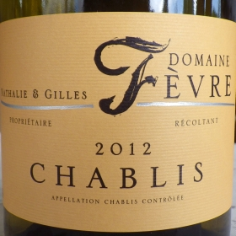
Chablis 2012 Domaine Nathalie en Gilles Fèvre
Lichtgeel, eerder bleek, voorkomen. Een aangenaam en fris neusje met hinten van ananas, peer, citronelle is een prettige kennismaking voor deze chablis; qua smaak heeft deze wijn een fijne aanzet en in de mondvullende middensmaak herkent men dezelfde kenmerken als bij geurwaarneming; frisse zuren, mooie mineraliteit , de nodige vettigheid en een vrij lange sappige afdronk maken van deze gewone chablis een behoorlijke en genietbare wijn.

Slide 36
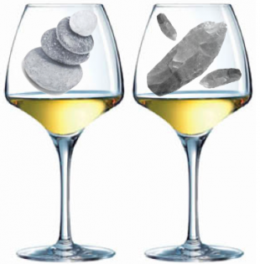
Source: http://www.vitisphere.com/dossier-50764--Vin-et-Mineralite-Vaste-champ-dinvestigation.html

Slide 37
Mineraliteit in wijn
Een descriptor uit het marketing discours, in oenologische beschrijvingen en commerciële communicatie.
Maar er is geen eensgezindheid over de definite

Slide 38
Stereotypisch begrijpen
De multidimensionaliteit van de term is weergegeven in stereotypes zoals
“the odor of flint” (de geur van vuursteen)
the impression of "sucking a stone”
referring to the terroir.
Specialisten slagen er niet in de term “mineraliteit” te definiëren.

Slide 39
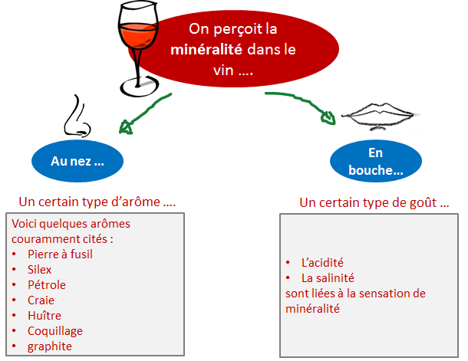
Source: http://www.vitisphere.com/dossier-50764--Vin-et-Mineralite-Vaste-champ-dinvestigation.html

Slide 40
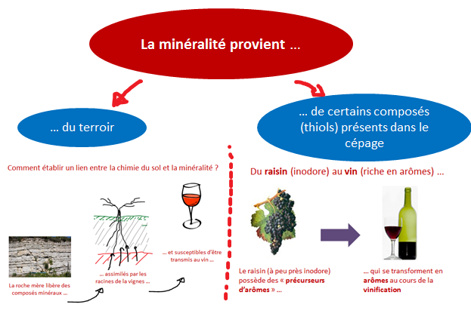
Source: http://www.vitisphere.com/dossier-50764--Vin-et-Mineralite-Vaste-champ-dinvestigation.html

Slide 41
Conclusie
Mineraliteit is moeilijk te definiëren.
Maar de term heeft marketing waarde en een beetje mysterie.

Slide 42
3. Een neologisme

Slide 43
Volgens de EU-wetgeving, moeten voedingsprodukten die een lidstaat worden verkocht een naam hebben.
Even testen:

Slide 44
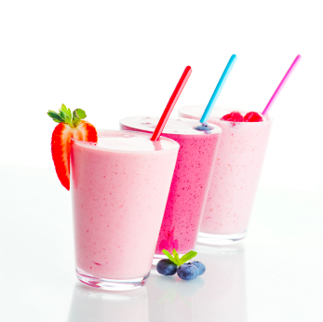
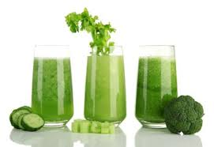
Visuele perceptie

Slide 45
Definitie van ???????
koude drank die bestaat uit melk of yoghurt gemixt met verse vruchten of vruchtensappen; koude zuiveldrank met verse vruchten

Slide 46
Een neologisme: smoothie
Smith, Viktor, Ditte Green-Petersen, Peter Møgelvang-Hansen, Rune Haubo Bojesen Christensen, Françoise Qvistgaard, and Grethe Hyldig. “What’s (in) a Real Smoothie. A Division of Linguistic Labour in Consumers' Acceptance of Name-Product Combinations?” Appetite 63 (April 2013): 129–40.

Slide 47
Smoothie: een onderzoek
Wordt een smoothie bepaald door het uitzicht of de smaak?
Zijn de ingrediënten de dominante factor?
Kunnen consumenten op hun eigen oordeel afgaan of hebben we experts nodig?

Slide 48
Wat bleek uit onderzoek
De smoothie werd bedacht als een lifestyle product voor consumenten met “smaak” die belang hechten aan natuurlijke producten en gezondheid.

Slide 49
4. Terminologie: een onderhandelingsproces

Slide 50
Onderzoek naar twee aspecten
DIVISION OF LINGUISTIC LABOUR (Putnam 1975)
EMERGENT SOCIALLY DISTRIBUTED UNDERSTANDING (Lindblom 2015)

Slide 51
Sensoriële taal en de dynamiek van terminologie
DIVISION OF LINGUISTIC LABOUR
Een descriptor vraagt om verduidelijking: mineraliteit
Een nieuw product, een nieuwe naam: smoothie
Nieuw producten als co-creatie: nieuwe artisanal bieren in Brussel

Slide 52
EMERGENT SOCIAAL VERSPREID BEGRIJPEN
Woorden/termen voor voeding worden onderhandeld door taalgebruikers in een groep
Betekenis ontstaat als emergent product uit sociale interactie, “a kind of distributed phenomenon rather than an individual private mental act” (Lindblom 2015)

Slide 53
Emergent verdeeld creëren: artIsanaal bier in Brussel

Slide 54
Brussels Beer Project: La Delta
Le Soir (28 juillet 2013)
“ … nous expliquait Bernard Leboucq, cofondateur de la Brasserie de la Senne – la dernière avec Cantillon à opérer sur le sol bruxellois.
« On est encouragés par la craft renaissance, ce retour à l’artisanat de proximité qui fleurit un peu partout », rétorque Olivier de Brauwere. … les clés du projet doivent beaucoup aux concepts de cocréation, de crowdfunding et de viralité, bref, au principe communautaire éprouvé sur internet.”
Aussi, depuis le mois de juin, quelques centaines de Bruxellois ont déjà eu le privilège de goûter les quatre prototypes, certifiés biologiques, tous à 6º et proposés en bouteilles de 33 cl, sobrement baptisés Alpha (une ambrée de caractère), Beta (une ambrée foncée dite « équilibrée »), Gamma (étiquetée « ruby dark ») et Delta (la blonde amère aux accents végétaux). À l’issue d’un scrutin de 855 votes, c’est la Delta qui a largement séduit le public avec 42 % des voix.

Slide 55
Brasserie de la Senne: Zinnebir
Bierliefhebbers kennen Brasserie de la Senne vast al wel. De Zennebrouwers oogsten in de betere Brusselse cafés vooral lof met hun Zinnebir en hun Taras Boulba, hergiste, ongefilterde bieren zonder additieven, herkenbaar aan de rijke smaak, die mooi balanceren op de moutigheid, de prominente hop en de fruitige gist.
http://www.brusselnieuws.be/nl/nieuws/brasserie-de-la-senne-bohemebrouwerij-oud-bakkershuis door Michaël Bellon © Brussel Deze Week
Sint-Jans-Molenbeek 08:54 - 08/09/2011

Slide 56
ZINNEBIR
Zinnebir
Referentiecode 04384
Beschrijving
Goudblond bier met 6% alcohol, smaakt in de mond bij aanvang rond en moutachtig, met een licht bittere nasmaak.
Alcoholgehalte: 6,0%
De bieren van de Zenne Brouwerij worden geproduceerd door twee jonge Brusselse bierbrouwers, Bernard Leboucq en Yvan De Baets, die een enorme passie hebben voor hun vak.
Ze werken in een kleine ambachtelijke brouwerij en maken er een erezaak van hun bier op de oude wijze te fabriceren. Dat wil zeggen : niet gefilterd, niet gepasteuriseerd, zonder additieven, en met enkel edele grondstoffen van de beste kwaliteit. Deze bieren met een complexe smaak en een uitgesproken persoonlijkheid zijn echte karakterbieren. Ze gisten na in de fles of in het vat, wat ervoor zorgt dat ze lang bewaren en dat hun smaak evolueert.
Categorie: Speciaalbieren blond
€1,55

Slide 57
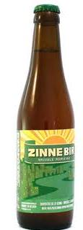
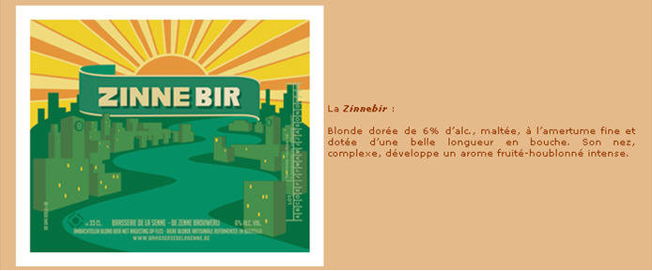

Slide 58
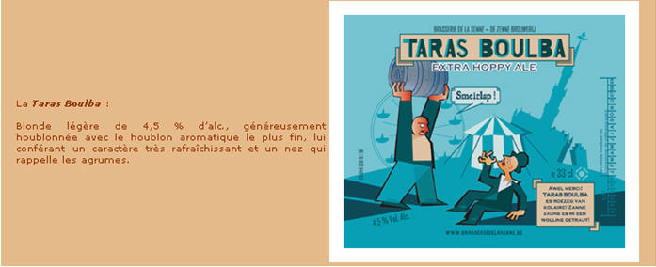
TARAS BOULBA

Slide 59
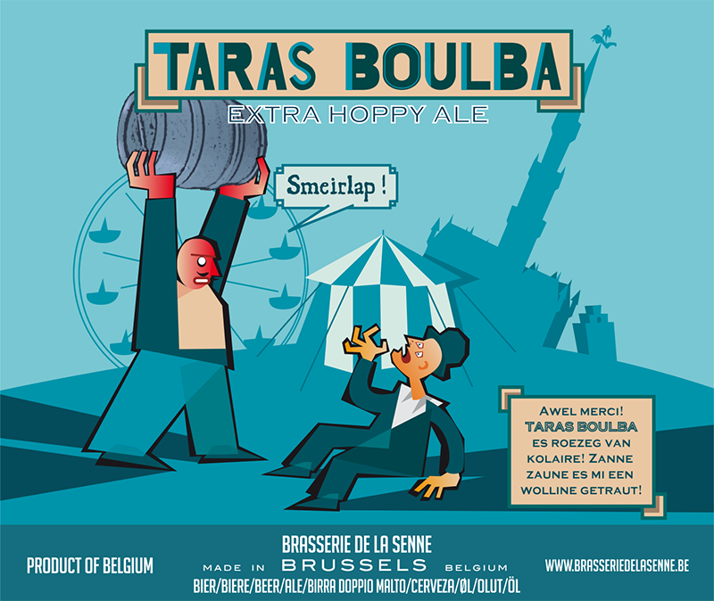

Slide 60
Engelse beschrijving
Light blonde with 4.5% alc., generously hopped with the finest aromatic hops, giving it a very refreshing character and a scent reminiscent of citrus.

Slide 61
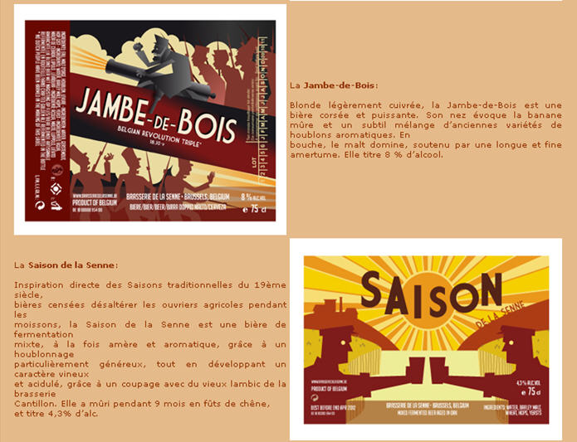

Slide 62
Sensoriële ervaring en descriptoren
Sensoriële ervaring
gezicht
gamey
bittersweet
Equivalenten in taal B
gefaisandeerd
bitterzoet
smaak
gevoel
gehoor
geur
Woorden in taal A
Sensoriële ervaring uitdrukken in woorden in taal A
Woorden vertalen uit taal A in woorden in taal B
descriptoren
descriptoren

Slide 63
5 Terminologie bestuderen geïnspireerd door ideëen uit de linguïstiek

Slide 64
Onderzoek naar :
TAALGEBONDENHEID VAN PROEVEN
DESCRIPTOREN (adjectieven) en NEOLOGISMEN
DIVISION OF LINGUISTIC LABOUR (Putnam 1975)
EMERGENT SOCIALLY DISTRIBUTED UNDERSTANDING (Lindblom 2015)

Slide 65
Sensoriële taal en de dynamiek van terminologie
DIVISION OF LINGUISTIC LABOUR
Een descriptor vraagt om verduidelijking: mineraliteit
Een nieuw product, een nieuwe naam: smoothie
Een product vraagt om een gedetailleerde beschrijving: terminologie voor bier

Slide 66
EMERGENT SOCIALLY DISTRIBUTED UNDERSTANDING
Woorden/termen voor voeding worden onderhandeld door taalgebruikers in een groep of nieuwe producten worden gecreëerd door een groep taalgebruikers.
Betekenis ontstaat als emergent product uit sociale interactie, “a kind of distributed phenomenon rather than an individual private mental act” (Lindblom 2015)

Slide 67

Voor jullie aandacht!
Dank voor jullie aandacht!

